Slide 1


BÀI GIẢNG SOẠN THẢO THEO BỘ SÁCH: CÁNH DIỀU
TOÁN 1
(Tập 1)

Slide 2

Bµi 50
LuyÖn tËp

Slide 3
Bài 1:
>
<
>
=
<
12 18
86 85
65 65
8 18
<
<
<
>
27 24
68 70
43 52
96 76
>

Slide 4

Bài 2: Số

Slide 5











Câu hỏi a
Tìm số bé nhất?
A. 38
B. 99
C. 83

Slide 6
Câu hỏi b
Tìm số lớn nhất?
A. 99
B. 38
C. 83

Slide 7
Câu hỏi c
Sắp xếp các số theo thứ tự từ bé đến lớn.

Slide 8
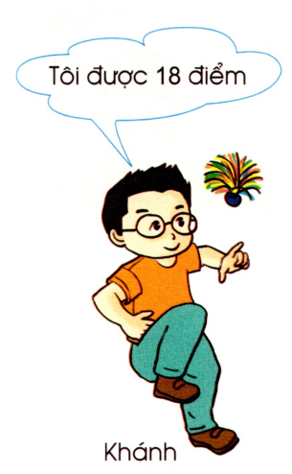
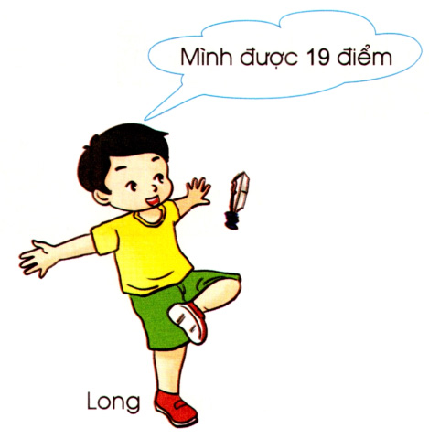

Bài 3:
Đọc số điểm của mỗi bạn trong trò chơi thi tâng cầu:

Slide 9
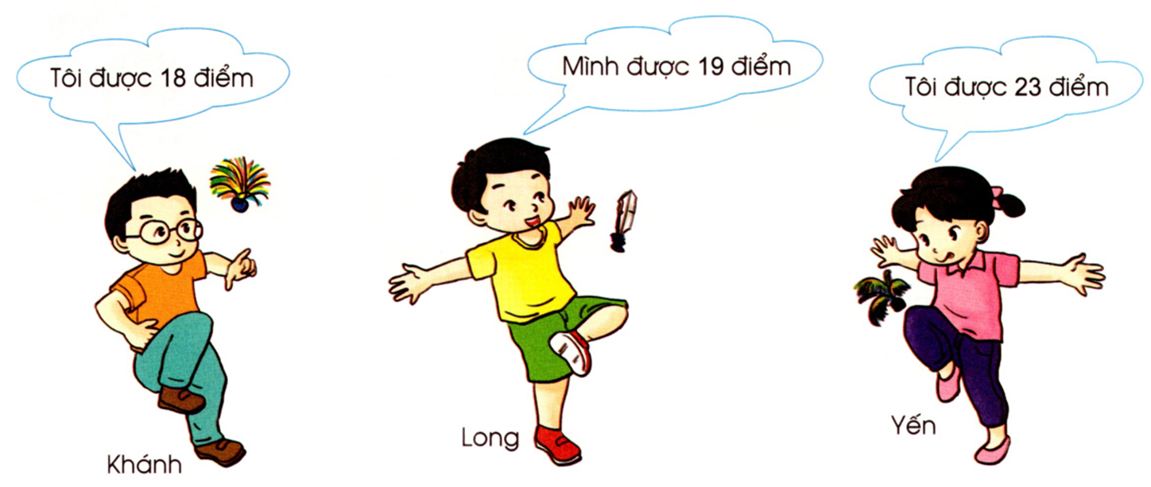
Bài 3:
Sắp xếp tên các bạn theo thứ tự số điểm từ lớn đến bé:

Slide 10
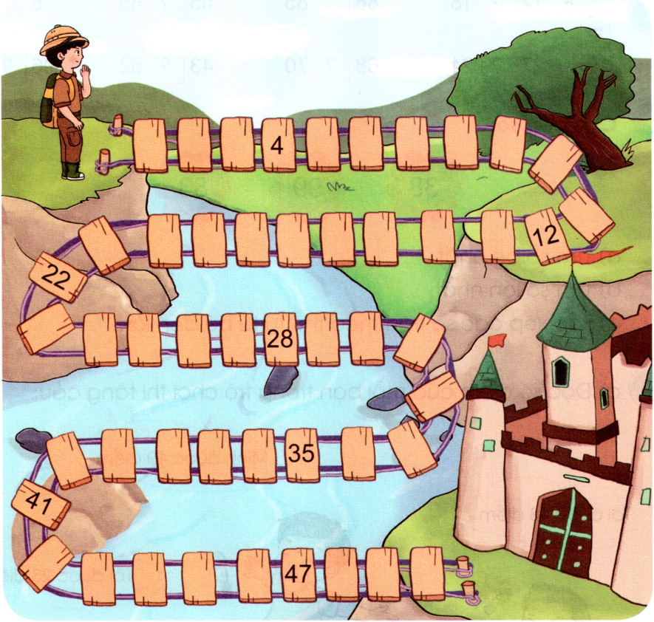
Bài 4:
Em hãy giúp nhà thám hiểm vượt qua cây cầu bằng cách đọc các số đã bị xoá.
1
2
3
5
6
7
8
9
10
11
21
20
19
18
17
16
15
14
13
23
24
25
26
27
29
30
31
32
40
39
38
37
36
34
33
41
48
49
50
43
44
45
46

Slide 11
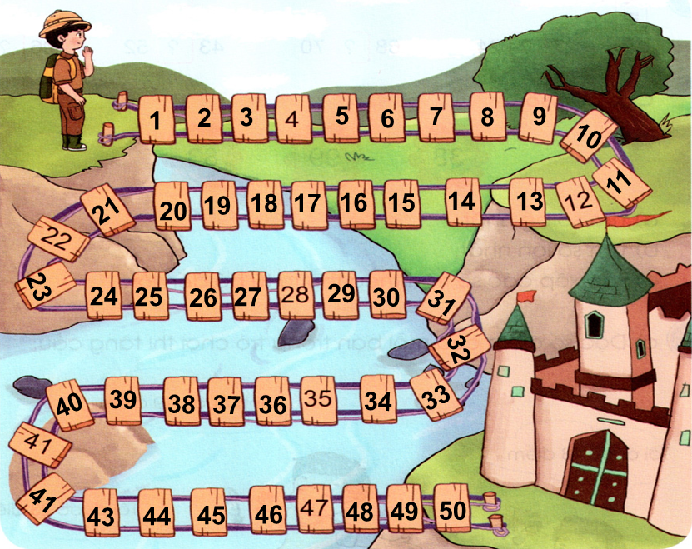
Câu hỏi
Trong các số em vừa đọc số lớn nhất là số nào?
A. 50
B. 49
C. 40
D. 30

Slide 12
Câu hỏi
Trong các số em vừa đọc số bé nhất là số nào?
C. 4
B. 3
C. 1
D. 2

Slide 13
Câu hỏi
Số tròn chục bé nhất là số nào?
A. 20
B. 10
C. 30
D. 40

Slide 14
Câu hỏi
Số tròn chục lớn nhất là số nào?
A. 20
D. 40
C. 30
D. 50

Slide 15

TRÂN TRỌNG CẢM ƠN!

